Slide 1

SPR-ML Project
项目汇报
学生学业预测
汇报人：许文瑞

Slide 2
01
02
03
04
CONTENTS
项目背景
开发历程
成果展示
项目总结

Slide 3
01
项目背景

Slide 4

01
项目意义
项目需求
对学生表现的预测成为大多数教育机构和学院的迫切需求
预测学生的表现，以吸引不同的学生参与研究和创新项目
对于教育学家和教育心理学工作者来说可以用来提供一些预测数据和实际数据作比较用作研究
通过选择预测结果不好的学生，对这些学生进行辅导
Notes:
然后说一下项目目标（根据学生的一些表现来预测学生学业水平）
需求/意义

Slide 5
01
项目背景
数据元素
数据来源
数据参数
UCI Machine Learning Repository http://archive.ics.uci.edu/ml/datasets/Student+Performance
共30列，包括sex，romantic，walc，dalc等等
数据类型
数据输出
整形，字符型，布尔型
数据最终成绩
Notes:
数据集
来源：UCI http://archive.ics.uci.edu/ml/datasets/Student+Performance
参数：30列
目标：成绩(G1/G2/G3)

Slide 6
02
开发历程

Slide 7
02
开发历程
模型迭代过程
XGBoost回归器
剔除成绩为0的样本使用XGBoost进行预测，并用均方根误差进行评价
贝叶斯分类算法(四分类)
将成绩分为四个等级并分别使用GaussianNB和MultinomialNB分类器进行预测
CatBoost
由现有维度生产新维度，使用CatBoost进行预测，并用均方根误差进行评价
贝叶斯分类算法(二分类)
将成绩分为两个等级并分别使用GaussianNB和MultinomialNB分类器进行预测

Slide 8
c
02
开发历程
模型性能
2
 | G | M
R2值 | 0.762 | 0.713
auc | 0.797 | 0.766
1
 | G | M
R²值 | 0.303 | 0.540
auc | 0.512 | 0.523
贝叶斯算法
将成绩分为四个等级并分别使用GaussianNB和Multinomia1NB分类器进行预测

Slide 9
03
成果
展示

Slide 10
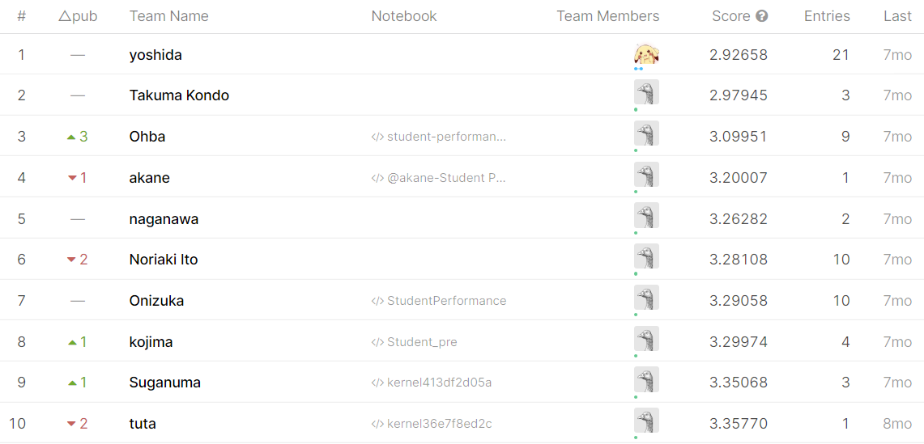
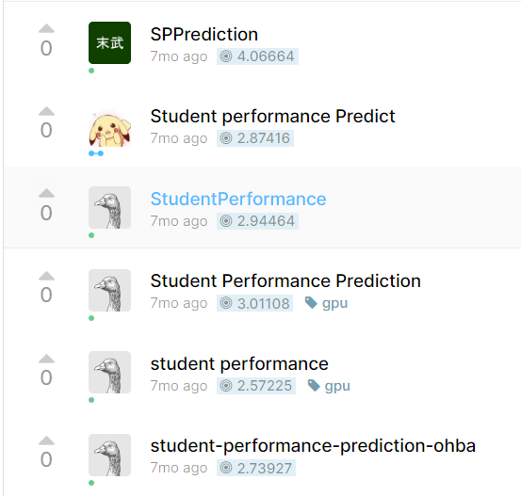


03
成果展示
最终成果
XGBoost回归器
R²值: 0.3084157932510938
RSME: 2.328060360826329
CatBoost回归器
R²值: 0.3123073836119675
RSME: 2.321501045083196

Slide 11
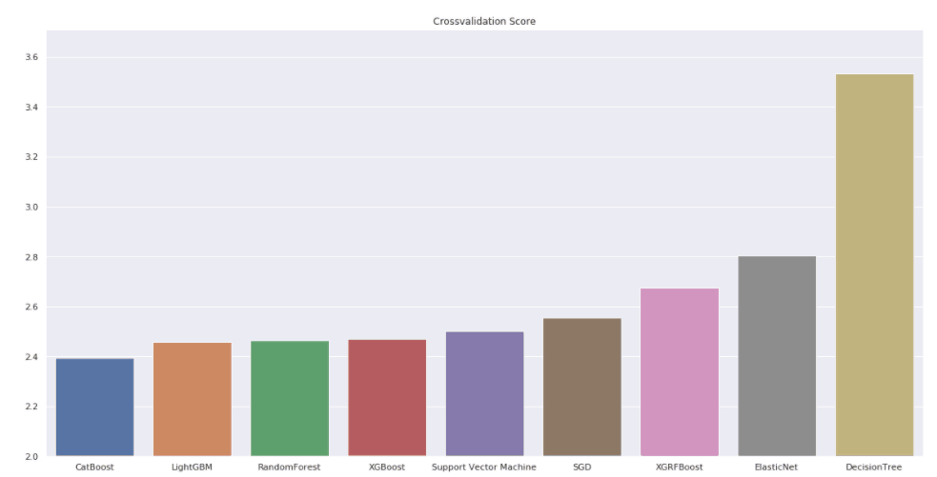
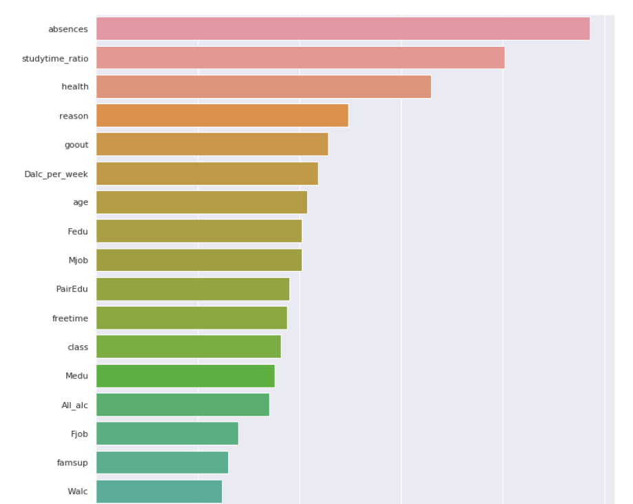

Slide 12
03
成果展示
前端和后端
Notes:
模型比较
Kaggle网站：准确度进行比较
（表格 r2_score/rsme）
展示环节
（前后端/后端Only）
***准备一组数据：展示用

Slide 13
04
项目
总结
Notes:
项目总结：
项目反思：哪里不够好
数据量比较少，本身问题比较复杂具有随机性，加上参数和结果并不强相关，所以准确率不高，但是相比其他模型已经有了进步
前端：我们没有一个成熟的系统，目前处于Demo阶段
后端：没有部署到生产环境中，只是部署到开发环境中
未来展望：用途/市场

Slide 14
04
项目总结
项目反思
前端目前
仍处于Demo阶段
数据集较少
01
02
03
04
后端服务提供API数量较少，应为数据提供更多服务。
模型准确率
有待进一步提升

Slide 15
04
项目总结
项目的作用
社会
研究
教育
学校

Slide 16
APPRECIATE
谢谢观看
汇报人：许文瑞

